Slide 1
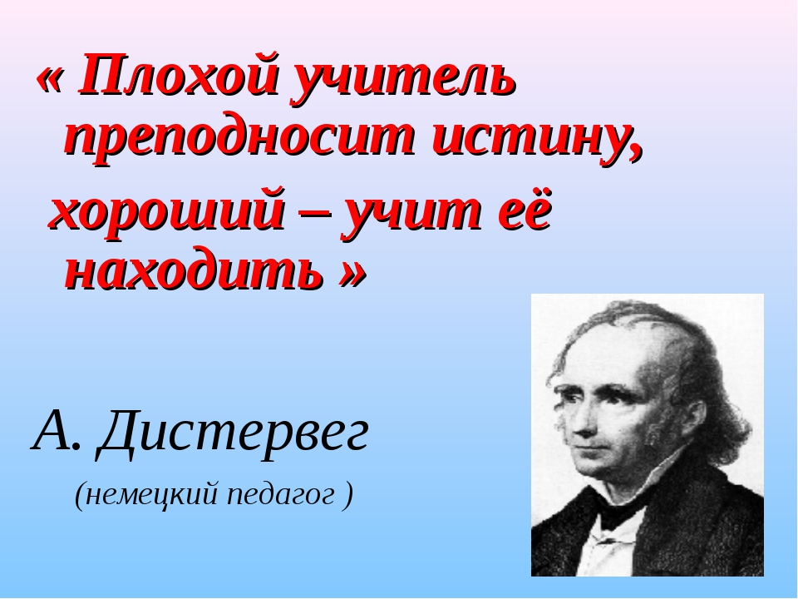

Slide 2
О!JЦ_+ЕDLН)9КFAА
К2IОJTЛ5SИM#ЧNZЕ<0С%+Т-QВWEЕTYНPOН{KЫNBХ
ПOXА?:РMBАKHМ^UЕ8*ТI0Р~ZОKHВ
Т7$Е54К№»С@HТKLО?>ВGFЫPLХ
ДЧСО»%К)(УЖЭМ/<ЕLIН12Т;{О}=В

Slide 3
О Ц Е Н К А
К О Л И Ч Е С Т В Е Н Н Ы Х
П А Р А М Е Т Р О В
ТЕКСТОВЫХ
ДОКУМЕНТОВ

Slide 4

ОЦЕНКА КОЛИЧЕСТВЕННЫХ ПАРАМЕТРОВ ТЕКСТОВЫХ ДОКУМЕНТОВ
29.04
Лист самооценки
Пункт 2

Slide 5

Цели урока
1. Определить основные принципы представления текстовой информации в памяти ПК.
2. Научиться оценивать количественные параметры текстовых документов.
Лист самооценки
Пункт 3
5
Notes:
Поэтому тему урока формулированием: «Оценка количественных параметров текстовых документов».
В рабочей тетради запишите число, тему урока.
Подумайте каковы же цели урока? (определить основные принципы представления текстовой информации в памяти ПК; научиться оценивать количественные параметры текстовых документов)
Для достижения, поставленных целей, нам понадобятся кодовые таблицы, карточки с заданиями 1, 2. Проверьте их наличие на рабочем столе.

Slide 6
1 символ – 1 байт = 8 бит
N = 2^{I} = 2⁸ = 256 символов

Slide 7
Представление текстовой информации в памяти компьютера
Текст состоит из символов - букв, цифр, знаков препинания и т. д., которые компьютер различает по их двоичному коду.
Соответствие между изображениями символов и кодами символов устанавливается с помощью кодовых таблиц.
Кодовая таблица
0 – 32 - управляющие символы
ASCII
33 – 127 – латинские буквы, знаки препинания, цифры, знаки арифметических операций
128 – 256 – буквы национального
алфавита

Slide 8
Информационный объём фрагмента текста
I - информационный объём сообщения
K – количество символов
i – информационный вес символа
I = K x i
В зависимости от разрядности используемой кодировки информационный вес символа текста, создаваемого на компьютере, может быть равен:
8 битов (1 байт) - восьмиразрядная кодировка;
16 битов (2 байта) - шестнадцатиразрядная кодировка.
Информационный объём фрагмента текста - это количество битов, байтов (килобайтов, мегабайтов), необходимых для записи фрагмента оговорённым способом кодирования.

Slide 9
Информационный объём фрагмента текста
Задача 1.
Считая, что каждый символ кодируется одним байтом, определите, чему равен информационный объём следующего высказывания Уинстона Черчилля
Кто владеет информацией, тот владеет миром.

Slide 10
Практическая работа
В программе «Блокнот» удерживая клавишу Alt (клавишу после каждой группы цифр следует отпускать и нажимать снова) на дополнительной клавиатуре наберите последовательно: 0211, 0241, 0232, 0242, 0252, 0241, 0255, 032, 0226, 0241, 0229, 0227, 0228, 0224, 032, 0239, 0240, 0232, 0227, 0238, 0228, 0232, 0242, 0241, 0255
Посчитайте количество набранных вами символов. Сохраните и закройте файл. Определите его объем в байтах
Лист самооценки
Пункт 3

Slide 11
Выполнение заданий в интерактивной системе тестирования «Votum»
Лист самооценки
Пункт 4

Slide 12
Продолжите фразу и передайте слово соседу
Мне было трудно…
Сегодня я узнал…
Меня удивило…
Я хочу спросить…
Теперь я умею…
Я не понял…
У меня получилось…
Я смог…
Мне не понравилось…
Я научился…
Теперь я умею…
Мне было интересно…
Я понял, что…

Slide 13
Домашнее задание
Обязательно
§ 4.6 (стр. 174-180)
На выбор:
РТ № 196, 198, 200, 201(стр. 84)
Подготовить сообщение о различных способах шифрования текста (не менее трех)

Slide 14
Спасибо за урок

